Slide 1

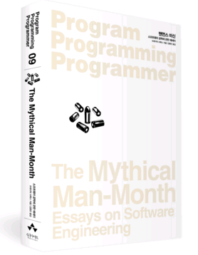
맨먼스 미신 독후감 발표
팀장
14 최재혁
4조
1분반
팀원
11 방지훈 12 이도예
11 김민홍 14 배선영
12 김종현

Slide 2
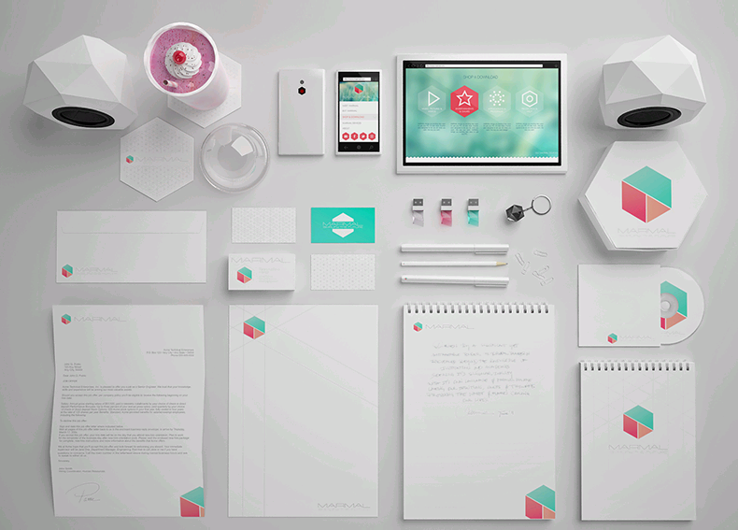
역할 분담
팀장 및 발표 : 최재혁
01장 – 03장 : 김민홍
04장 – 06장 : 이도예
07장 – 09장 : 배선영
10장 – 13장 : 최재혁
14장 – 17장 : 방지훈
18장 – 19장 : 김종현
PPT 제작 : 방지훈
요약 및 정리 : 김민홍 이도예

Slide 3
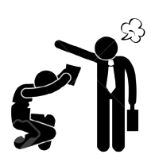

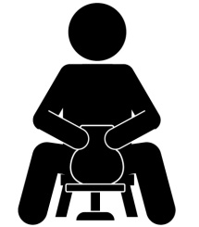








Part 1: 타르구덩이
프로그래밍이라는 기예
해변에 놓인 배는 등대와 같다. - 네덜란드 속담

Slide 4


Part 2: 맨먼스 미신
시간으로 인해 실패한 프로젝트의 원인
훌륭한 요리에는 시간이 걸립니다. 기다리셨다면 더 좋은 맛으로 귀하를 기쁘게 해드릴 것입니다. - 미국 유놀리언스 소재 앙투안 레스토랑의 메뉴판
낙관주의
추정 사실과 거리가 먼 모든 일이 잘 될 거라는 가정 반영
맨먼스
인원과 기간이 상호 교환 가능하다는 가정으로 인한 투입 공수와 작업 진척도 혼동 오류
시스템 테스트
시스템 테스트에 대한 부족한 시간 배정
소심한 추정
자신의 추정에 대한 확신, 고집 결여
일정 붕괴의 악순환
어긋난 일정에 무조건적인 인력 추가 투입 대처

Slide 5







Part 3: 외과 수술 팀
‘큰’ 시스템을 효율적으로 개발하기 위한 팀 구조
“…능력이 뛰어난 사람과 부족한 사람은 종종 최대 10배의 개인 능력차이를 보인다.” – 색맨, 에릭슨, 그랜트
문제 제기
설계, 구축에 필요한 인원 배정의 딜레마
밀스의 제안
외과의사
부조종사
행정 담당
프로그램 사무원
비서
도구 담당
편집자
테스터
비서
언어 전문가

Slide 6

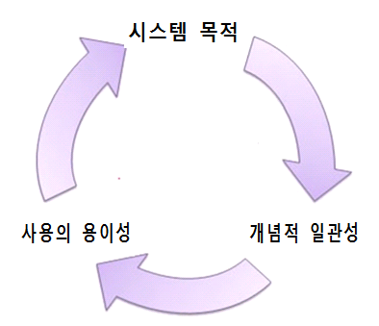
Part 4 : 귀족정치, 민주주의, 시스템 설계
개념적 일관성의 중요성 및 얻는 방법
"...이 건물이 극단적인 일관성과 통일성을 갖추게 된 이유 중 하나가 이것이다."
- 랭스 대성당 안내서
개념적 일관성
시스템 설계 간 가장 중요한 고려 사항
개념적 일관성을 얻는 법
아키텍처와 구현 작업의 분리
동일 의견을 가진 소수 인원에 의한 시스템 설계
맞지 않은 기본 개념 배제

Slide 7

Part 5: 두 번째 시스템 효과
두 번째 시스템의 위험성, 해결방안
“작은 것을 계속 더해가다 보면 큰 더미가 생겨 있을 것이다” - 오비드
자기 절제: 두 번째 시스템의 경향
첫 번째 시스템에 적용하지 못한 아이디어 도입으로 인한
과도한 설계 불필요해진 기술을 개선하려는 경향
두 번째 시스템 효과를 피하는 방법
세부 기능 하나하나에 값을 부여
경험 있는 선임 아키텍트 고수
두 번째 시스템 효과 지속적 염두

Slide 8

Part 6: 말을 전하다
아키텍트들의 개념적 일관성 유지 방법
“…이걸 해라! 저걸 해라! 하지만 아무 일도 일어나지 않을 걸세.” – 해리S.트루먼
문서화된 명세: 매뉴얼
제품의 외부적인 명세, 사용자 보게 되는 모든 세부 사항을 기술, 규정
사용자가 안보는 부분 기술 자제, 일관성 필요
형식적 정의
장점 : 정확성, 빠진 부분은 쉽게 눈에 띔
단점 : 이해하기 어려움
회의와 이사회
주간 회의 개최
백 로그 정리 이사회 개최

Slide 9






Part 7: 바벨탑은 왜 실패했는가?
조직에서 의사소통의 중요성과 방법
“그들은 같은 말을 쓰고 있다. 시작이 이 정도면 무엇이든 해낼 것이다. 자, 내려가서 그 언어를 혼란하게 만들어 서로 알아듣지 못하게 하자.” – 창세기
1. 회의
2. 워크북
3. 조직 구성
기술 총괄
프로듀서
Notes:
조직의 목적 : 필요한 의사소통 및 팀 간 조율의 양 줄이기

Slide 10

Part 8: 예고 홈런
시스템 프로그래밍 작업시간 계산
“경험은 소중한 스승이지만, 어리석은 자들은 아무에게서도 배우지 못할 것이다.“
시스템 프로그래밍 작업시간의 계산
이 시간을 정확히 계산하는 것을 어려운 일이다.
1) 코딩 작업 부분만 계산한 다음 비율을 적용하면 안된다.
2) 격리된 작은 프로그램을 구축하는 데서 얻은 데이터는
시스템 프로그래밍에서 적용될 수 없다.
경험
– 리처드 연감
노동력 = (상수) X (명령어 수) ^{1.5}
실제 프로그래밍, 디버깅에 쓰이는 시간은 50%
시스템 각 부분 간의 상호작용이 많을 수록, 명령어/맨이어 수가 줄어듦
적절한 고수준의 언어를 사용하면 프로그래밍 생산성이 늘어남
Notes:
시스템 프로그래밍 작업시간의 계산은 중요

Slide 11
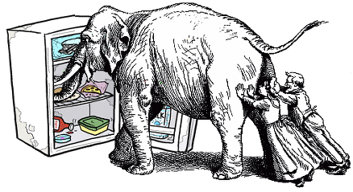
Part 9: 5파운드 자루에 담은 10파운드
공간 활용의 중요성
“…아주 작은 공간에 굉장히 많은 것을 집어넣는 방법을 배워야 한다.” – 에딘버러 리뷰
프로그램 공간도 비용이다
크기의 모든 면에 대한 예산 지정 필요
구현 담당자 : 목표 크기 지정, 크기 통제
모듈 크기 지정 시 명확한 역할 정의
공간 기술
기능을 크기 및 교환 : 기능 수에 따른 공간의 필요
공간 및 시간의 상호 교환 : 기능에 비해 공간이 많을 수록 속도 증가.
빠른 프로그램은 전술적 현명함보다는 전략적 발명의 결과

Slide 12
Part 10: 기록물 가설
문서의 중요성
“엄청난 문서의 홍수 속에서도 단 몇 개의 문서만이 그 프로젝트의 관리가 이뤄지도록 작용하는 결정적 순환 축이 된다”
문서가 중요한 이유
- 문서를 준비하는 과정을 통해 자신의 생각을 집중시키고 토론의 결과를 가시화 할 수 있음
- 문서의 유지관리는 관리자의 작업에 대한 감시와 경고 메커니즘으로 유용하게 작용할 수 있음
- 문서는 다른 사람에게 결정 사항을 전달하는 역할을 함
- 문서는 점검표의 역할을 함
감시
문서
유지관리
경고

Slide 13

Part 11: 버리기 위한 계획
변화는 필연적인 것
“이 세상에서 변하지 않는 것은 모든 것이 변하다는 사실뿐이다.” – 스위프트
변화 그 자체만이 유일하게 변하지 않아
- 변화를 불행하고 성가시며 이례적인 일이 아니라
당연한 삶의 한 방식 으로 인정하는 것
- 설계 변경은 필연적인 것
- 처음 것은 버릴 생각으로 계획해야 함
- 실제 요구사항과 그 요구사항에 대한 사용자의
점은 계속해서 변화함
변화에 대비해라
시스템 변경에 대비 : 변경의 정량화, 완벽한 문서
조직 변경에 대비 : 유연한 조직 구조

Slide 14



Part 12: 예리한 도구
좋은 도구의 중요성
“좋은 일꾼은 그 도구로 알 수 있다.” - 속담중
예리한 도구
타깃 장비
시뮬레이터
컴파일러와 어셈블러 장비
프로그램 라이브러리와 계정 관리
- ‘아기 놀이울’ 구역과 시스템 통합
프로그램 도구 담당 배정
문서화 시스템
성능 시뮬레이터
고급 언어와 대화식 프로그래밍
아기
놀이울
14

Slide 15
Part 13: 전체 그리고 부분들
버그를 줄이는 방법
“그런데 당신이 부르면 악마가 오기는 하는 거요?”
– 「 헨리4세 」 1부
버그를 줄이는 방법
제대로 된 정의
- 아키텍처를 상세 및 자세히 정의해야 된다는 것을 강조
겉치레 기능 및 기술적 공상 배제
좋은 하향식 설계
- 프로그램 구조와 데이터 표현법 명확
⇨ 각 모듈의 요구사항과 기능의 엄밀한 기술 가능
⇨ 서로 독립적인 모듈로 분할 함으로써 시스템 버그
예상 가능
시스템 구축
제품화
설계
구현
…
…
…
…
…
…
…
…
…
15

Slide 16
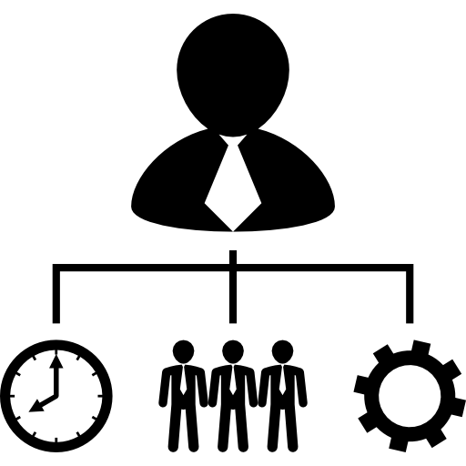
Part 14: 재앙의 알을 품다
프로젝트 지연 방지 및 대처 방안
“프로젝트는 어떻게 해서 1년 늦어지는가? … 한 번에 하루씩”
프로젝트의 지연을 줄이는 방법
역할의 갈등 줄이기
부하관리자들이 먼저 솔직한 평가 올림
점검 기법을 통해 실제 상황파악
마일스톤과 PERT차트 점검 기법이 대표적
적은 투자로 큰 시간을 지켜줌
‘계획 및 통제‘ 팀 운용

Slide 17

Part 15: 또 다른 면
문서의 중요성 과 접근방법
“이해하지 못하는 것을 소유할 수는 없다.” – 괴테
문서화의 중요성
프로그램 제작 시 모든 내용 기억 불가
사용자들의 프로그램 사용 편의성 증가
문서화의 접근방법
프로그램 특성상 필요한 부분 이용
종속, 내포 구조를 드러내기 위해 공백 및 서식 활용
프로그램 안에 단락 형태 주석을 삽입

Slide 18

Part 16: 은 탄환은 없다
소프트웨어의 진보적 발전 가능성
“ 은 탄환은 없다.” - 프레더릭 브룩스
진보적 발전 가능성이 불가 이유
- 생산성, 신뢰성, 단순성에 기여하는 발명이 없다
- 개체의 본질이 서로 맞물리는 개념의 구조물
- 질적 복잡성 및 비선형적 증가 양상
- 최근 인터페이스에 따라 호환성
- 소프트웨어를 나타내는 기하학적 표현의 부재

Slide 19

Part 16: 은 탄환은 없다
소프트웨어의 진보적 발전 가능성
진보적 발전 가능성의 희망
- 객체지향 프로그래밍
- 인공지능
- 그래픽 프로그래밍
- 개발 환경 및 도구
- 요구사항 상세화 및 프로토타이핑
- 고급언어
- 탁월한 설계자들

Slide 20

Part 17: 「은 탄환은 없다」를 다시 쏘다
투고의 반박 및 입장
“완전무결한 작품을 보리라 생각하는 자, 결코 존재하지 않았고,
지금도 없으며, 앞으로도 없을 그 무언가를 바라나니.” – 비평론
‘소프트웨어의 진보적 가능성 없다’ 반박
소프트웨어 개발은 개념적으로 어려움
마법적인 해결책은 목전에 있지 않음

Slide 21

Part 19: 맨먼스 미신, 20년 후
맨먼스 미신 이후 변화한 소프트웨어 공학
-페트릭 헨리
“과거에 비춰보는 것 외에 미래를 판단할 방법을 나는 달리 알지 못한다.”
파나스의 주장
“남의 모듈의 내부에서 자신의 모듈이 차폐되어야 한다”
모듈의 재사용성을 높이고 높은 효율을 가진다.
저자는 20년 전 이 생각이 완전히 틀렸다고 생각했다.
이제, 저자는 이것이 소프트웨어 설계 수준을 높이는 유일한 길이라 생각한다.
소프트웨어 공학의 발전 방향
시스템, 테스트, 문서화 방법과 설계 및 구축 방법, 복잡성에 대한 제어를 현명하게 하는 것으로 발전 해야 한다.

Slide 22



Part 20: 에필로그
저자의 컴퓨터 인생과 전망
“50년간의 경이, 흥분, 환희” – 프레더릭 브룩스
저자는 13살 컴퓨터 기사를 보며 경이와 기쁨을 느꼈다.
IBM에서 아르바이트 하면서 프로그래밍에 대한 열정을 가졌다.
최신정보가 넘쳐 흐르는 것을 보며 난처함을 느꼈다.
이 멈추지 않는 발전 속도는 우리에게 기쁨을 줄 것이다.

Slide 23
느낀점
1장 | 프로그래밍의 즐거움과 고달픔에 대해 많은 공감을 할 수 있는 장이었다.
2장 | 새로운 인력 투입이 시간부족 문제의 해결책이 아니라 더 많은 딜레마를 발생시킨다는 부분은 많은 생각을 할 수 있었으며, 가장 충격적인 사실 이었다. 또한, 부족한 시간 탓으로 실패한 프로젝트들은 여럿 있었지만 이에 제대로 된 원인을 찾으려 하진 않고 시간 탓만 하였던 태도에 많은 반성을 느끼게 해준 장이었다.
3장 | 프로젝트 인원과 효율성 사이의 딜레마를 해결하기 위해 밀스가 제안한 외과 수술 팀 구조에 대해 감명을 많이 받은 장이었다. 역할의 분배만으로도 일의 효율이 크게 증가할 수 있으며, 항상 비효율적 일의 수행에 불평만 하던 스스로에 대해 반성을 하게 된 계기 였다. 비록 작은 규모지만 이번 프로젝트에서도 큰 도움이 될 것 같다.
4장 | 개념적 일관성을 위해선 오히려 외부 명세 작성에 소수 인원만이 필요하다는 것과 그에 대한 이유가 나의 기존 사고방식을 깨트린 것 같다.

Slide 24
느낀점
5장 | ‘두 번째는 더 잘 만들겠지’ 라는 생각을 가지고 있었지만 저자가 OS/360 개발하던 때를 토대로 적은 두 번째 시스템의 경향을 보면서 실제 프로젝트 중 유의해야할 점을 알게 되었다.
6장 | 개념적 일관성을 유지하기 위한 방법으로 매뉴얼, 형식적 정의, 회의 등이 있고 이 방법들의 장점을 알게 되었다. 또한 단점을 보면서 유의해야할 사항과 무조건적인 적용의 유의성을 생각하게 됐다.
7장 | 책을 읽으면서 의사소통의 중요성을 한 번 더 느끼게 됐고, 이번 프로젝트에 있어서 역시 의사소통이 최우선 순위임을 생각했다.
8장 | 프로젝트를 계획 할 때 프로젝트 범위와 비용을 식별하고 일정을 개발하여 프로젝트 관리 계획을 수립하는 데에 많은 신중을 기해야겠다.

Slide 25
느낀점
9장 | 책에서 말하는 시점보다 많은 시간이 흐른 지금, 메모리의 용량이 예전보다 넉넉해졌다. 그렇지만, 지금도 비슷한 기능과 속도를 가진 응용프로그램 중 용량이 적은 프로그램이 좋은 것은 누구나 아는 사실이다. 앞으로 프로그래밍을 할 때, 공간을 낭비하지 않고 더 효율적으로 사용할 수 있도록 구상해야겠다.
10장 | 책을 읽고 나서 문서가 소프트웨어 프로그래밍에서 가장 중요한 역할을 한다는 것을 깨달았다. 이번 학기 소프트웨어공학 과목을 통해 ‘문서화 습관’을 가져야겠다고 다짐했다.
11장 | 나는 항상 완벽히 짜려고 노력했지만 항상 버그가 있었다. 나만 그런 줄 알았는데 그게 아니었다. 저자는 말한다. “버그는 필연적이고 첫 작품은 완벽하지 않다.”
12장 | 이 장에서 소개하는 도구들은 현재 개념으로는 이해하기 힘든 것들이 많았다. 하지만 그 도구들이 왜 중요했는지, 왜 지금도 중요한 지를 책을 읽으면서 충분히 느낄 수 있었다.

Slide 26
느낀점
13장 | 하향식 설계가 이 장의 핵심 키워드였다. 예전부터 ‘Divide and Conquer’라고 나눠서 해결하라는 말을 많이 들었다. 진정한 ‘Divide and Conquer’ 방식이 하향식 설계가 아닐까? 어떻게 하면 제대로 설계를 할 수 있을 지 알아 봐야겠다.
14장 | 이 장에서는 리더가 프로젝트의 기한, 지연에 대처하는 방법에 대해서 나온다. 그 중 가장 눈에 띈 것은 계획 및 통제 팀을 만드는 것이다. 흔히 말하는 ‘작은 투자가 큰 보상을 주는 것’라는 말을 이를 보고 말하는 게 아닐까?
15장 | 이 장을 보기 전엔 과제를 할 때나 팀 프로젝트를 할 때 문서화 작업을 거의 안 했다. 하지만 기억력은 한계가 있고 미래를 생각한다면 문서화 작업에 더 힘을 주어야 한다고 생각한다.
16장 | 지금과 책 속의 시대를 비교해보며 생각해봤다. 현재는 Visual Studio 등 성능 좋은 도구들이 만들어졌고 객체지향 설계가 주를 이루며 예전보다 확실하게 더 빠르게 소프트웨어를 제작할 수 있는 환경을 갖추고 있다. 그런데도 은 탄환 같은 급진적인 패러다임은 아직까지 없다. 40년 전에 브룩스가 예언한 것이 아직까지도 유효하다는 것은 너무나도 놀라웠다.

Slide 27
느낀점
17장 | 나는 이제 은 탄환을 기다리는 것이 아닌 더 나은 생산성을 위해 다른 방향으로 차근차근 개선해나가는 것이 옳다고 생각한다.
18장 | 18장은 책 전체를 그린 그림을 보여주면서 “너는 여기서 어떤 생각을 했니?” 하고 다시 물어보는 듯 했다. 30년 이상 이 분야에 몸담은 사람의 진솔한 이야기를 다시 한 번 느낄 수 있었다.
19장 | 저자가 그 당시에는 “저건 틀렸어, 저건 곧 망할 꺼야!” 라고 말했던 것이 20년 사이에 대세로 자리 잡았다. 그 동안 저자는 자신의 잘못을 인정했고, 그것을 위해 책을 다시 냈다. 나도 그런 어른이 되고 싶 다. 항상 열린 마음을 가진 사람이 되어야 겠다.
에필로그 | 나는 5살 때, 컴퓨터를 처음 봤다. 그 때부터 컴퓨터에 대한 막연한 관심이 있었다. 이후에도 많은 꿈들이 있었지만 막연한 열정이 결국 여기까지 이끌었다. 나도 저자처럼 폭발적으로 발전하는 컴퓨터들과 함께 자라왔다. 이제 책의 저자의 모습처럼 살면서 열정을 내뿜는 일도, 난처함을 겪는 일도 있겠지만, 컴퓨터의 멈추지 않는 발전속도에 가속도를 붙이는 데 일조하고 싶다.

Slide 28

개인 및 팀의 의견
적용 가능성
적용가능성 제시
문서화 작업은 계획과 결정사항을 알리는 역할을 수행
팀원들의 의견
최재혁 체계적인 문서화 작업을 한다면 서로
간의 의사소통이 수월해질 것이다.
김종현 문서화 부담을 줄여주는 접근방법들을
이용하면 팀원들이 쉽게 문서화에 익숙해질 것이다.
팀의 결론
문서화 작업을 함으로써 얻는 이점들이 많으니 문서화를 철저히 하자

Slide 29

개인 및 팀의 의견
적용 가능성
적용가능성 제시
계획과 통제를 통해 일정이나 팀원들의 갈등, 개인사정을 조율할 수 있다.
팀원들의 의견
방지훈 수월한 일정 조율을 위해 각자의 시간표를
제출한다면 회의시간을 정할 때 도움이 될 것이다.
배선영 개인 사정이 있을 경우 팀원들의 동의 하에
불참할 수 있게 하고, 다른 팀원이 불참팀원의
맡은 임무를 대신 해주면 팀원들의 갈등,
개인사정을 조율할 수 있다고 생각한다.
김종현 팀 내부 규칙을 세운다면 팀원들이 맡은 일을
다하게끔 할 수 있지 않을까?
팀의 결론 – 팀원들의 의견을 종합하여 팀 내부 회의를 통해
프로젝트 기간동안 적용할 내부 규칙을 정하기로 했다.

Slide 30

개인 및 팀의 의견
적용 가능성
적용가능성 제시
개념적 일관성을 위해선 엘리트로 구성된 구현에서
같은 생각과 철학을 가진 독립된 설계 팀을 가져야 함.
팀원들의 의견
이도예 팀원 전체가 팀장이 되어야하는 이번 프로젝트에서
일관성을 위해 팀원들이 지속적으로 생각을 공유한다.
방지훈 프로젝트 진행 중 개념적 일관성이 무너지는 상황이 예상되면 설계 팀장은 대책을 마련하고 팀원을 중재한다.
팀의 결론
프로젝트의 개념적 일관성을 위해 팀원 모두가 일관된 생각과 적용 기법을 갖도록 노력하기로 하였다.

Slide 31

개인 및 팀의 의견
적용 가능성
적용 가능성 제시
의사소통의 부재는 팀간 갈등, 시스템에 대한 이해도 부족의 결과를 가져올 수 있다.
팀원들의 의견
최재혁 효율적인 의사소통 과정을 팀에 적용한다면 프로젝트에서 발생하는 팀 내 갈등,불만 등을 해결 가능할 것 같다.
김민홍 책에서 제시한 ‘분업’과 ‘전문화’를 통해 각 역할을 전담하는 전문화 과정을 거치면 불필요한 의사소통을 제거할 수 있을 것이다.
팀의 결론
효율적인 역할 분담과 주기적이고 공식적인 의사소통 시간을 정해 팀원들의 생각을 들을 수 있는 시간을 많이 가지기로 하였다.

Slide 32
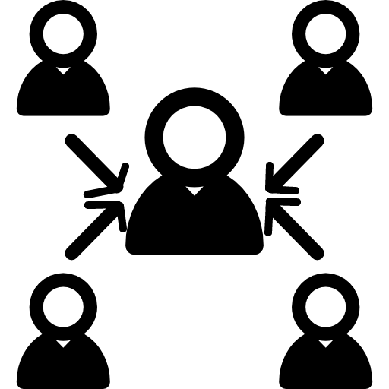
개인 및 팀의 의견
적용 가능성
적용가능성 제시
한 명이 문제를 해결해 가는 동안 다른 이들은
그 사람이 효율과 생산성을 높일 수 있도록
여러 방면에서 지원해야 함
팀원들의 의견
이도예 프로그램 구현 시 팀장 주도로 코딩 작업을
진행시키고 팀원들이 팀장을 보조하자.
배선영 역할 분담 후 작업 진행 시 작업을
빠르게 끝낸 팀원이 나머지 팀원들을 도울 수 있게 하자
팀의 결론
서로 협동하여 효율적인 팀을 운영하자.

Slide 33
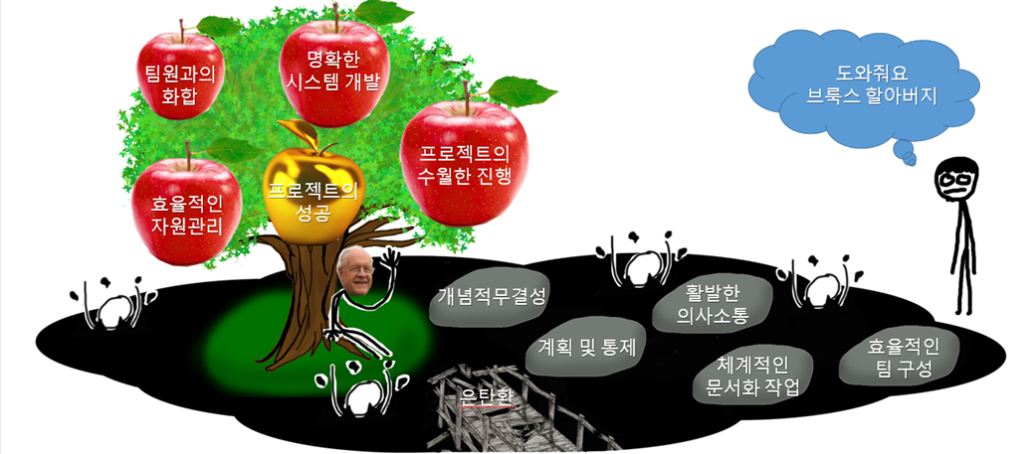
한 장 요약

